Slide 1

স্বাগতম

Slide 2
শিক্ষক পরিচিতি
মোঃতৌফিকুর রহমান
সহকারী শিক্ষক
রাজকান্দা সরকারী প্রাথমিক বিদ্যালয়
আক্কেল্পুর,জয়পুরহাট।

Slide 3
পাঠ পরিচিতি
শ্রেণিঃ ৫ম
বিষয়ঃ বাংলা
পাঠঃশখের মৃৎশিল্প
পাঠাংশঃ গ্রামের নাম আনন্দপুর..........জিনিসই তো সুনন্দর ।

Slide 4
শিখন ফলঃ
পাঠ শ্রবণযোগ্য স্পষ্ট উচ্চারণে সাবলীল ভাবে পড়তে পারবে ।
যুক্তব্যঞ্জন ভেঙ্গে শব্দ লিখতে পারবে ।
পাঠে ব্যবহৃত শব্দ দিয়ে নতুন নতুন বাক্য লিখতে পারবে ।
প্রশ্নের উত্তর বলতে পারবে ।
প্রশ্নের উত্তর লিখতে পারবে ।

Slide 5
আবেগ সৃষ্টি
ভিডিওর মাধ্যমে

Slide 6
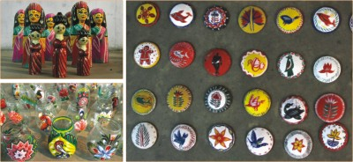
পাঠ ঘোষণাঃ
শখের মৃশিল্প

Slide 7
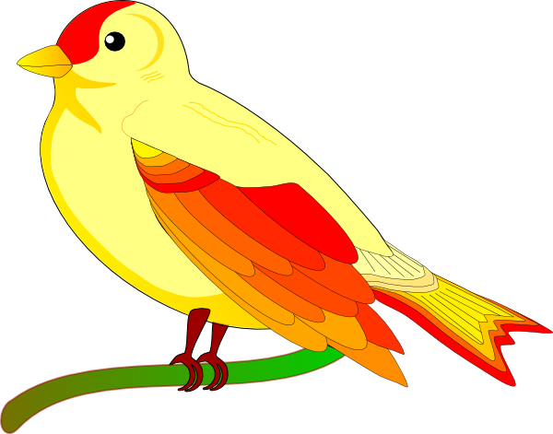
উপস্থাপন

Slide 8
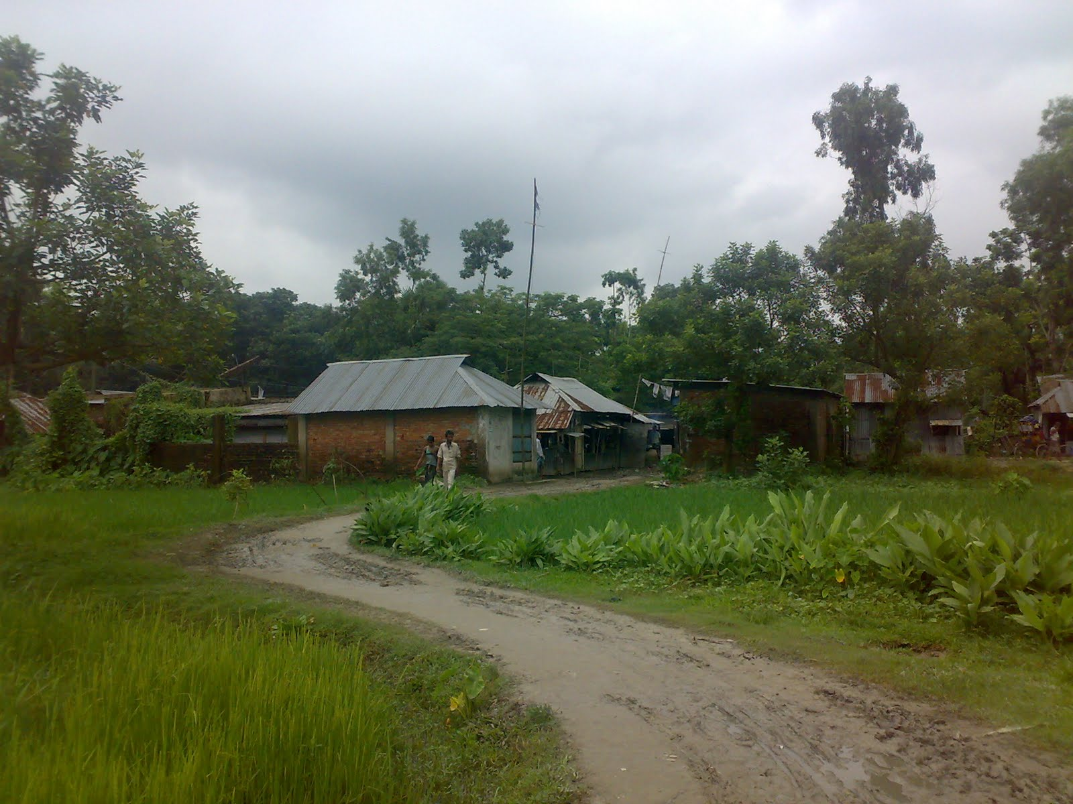
আনন্দপুর গ্রাম

Slide 9
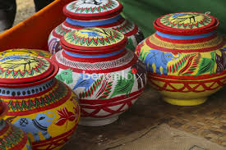
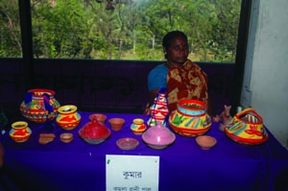
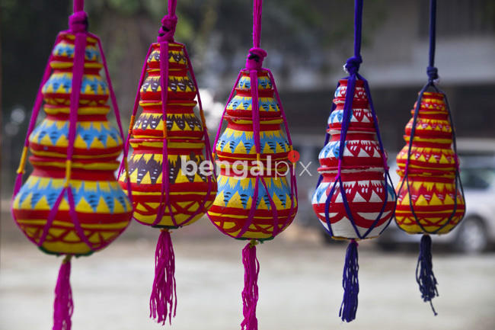

Slide 10
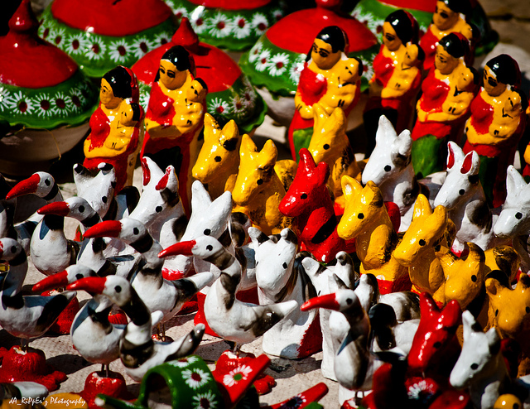
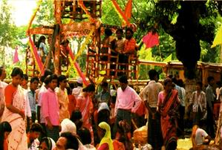
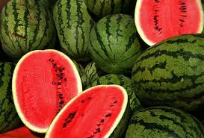
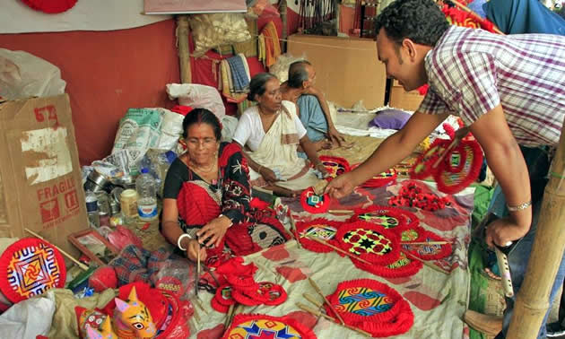

Slide 11
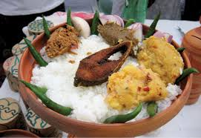
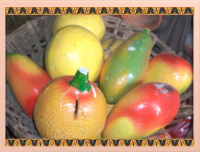
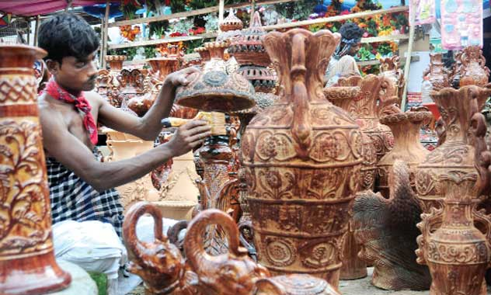

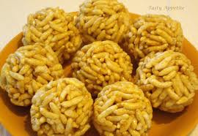
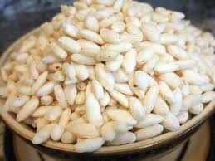
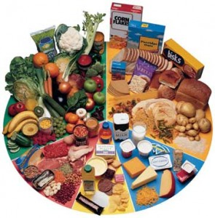
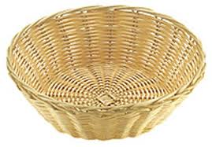
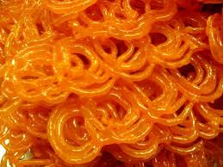

Slide 12
শিক্ষকের আদর্শ পাঠ

Slide 13
নতুন শব্দ...........অর্থ...............বাক্য
পয়লা
প্রথম
পয়লা বৈশাখে মেলা বসে ।
বিচিত্র
নানা রকম ।
মেলায় বিচিত্র মাটির হাঁড়ি এসেছেস
অপুর্ব
খুব সুন্দর
শখের যে কোন জিনিসই সুন্দর
শখ-
মনের ইচছা-
মনের শখে আমি একটি পুতুল কিনলাম ।

Slide 14
যুক্ত বর্ণ ভেঙ্গে শব্দ গঠণ
আনন্দ-
ন্দ =
ন + দ
সুন্দর
বৃষ্টি-
ষ্ট=
ষ+ট
মিষ্টি
ইনস্টিটিউট –
স্ট =
স + ট
ডাস্টার
শব্দ –
ব্দ =
ব + দ
জব্দ

Slide 15
বিপরীত শব্দ
আনন্দ-
বেদনা
ইচ্ছা –
অনিচ্ছা
সকাল –
বিকাল
দূরে
কাছে -

Slide 16
সমার্থক শব্দ
শখ –
ইচ্ছা,সাধ
বৃষ্টি –
বারি,পানি
বর্ণের -
রঙ্গের

Slide 17
শিক্ষার্থীর নিরব পাঠ

Slide 18
মূল্যায়ণ

Slide 19
প্রশ্ন গুলোর উত্তর লিখ
কখন মেলা বসে ?
মাটির শিল্প বলতে কী বুঝি ?
শখের হাঁড়ি কী রকম ?

Slide 20
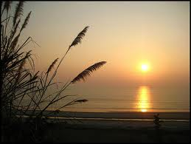
খোদা হাফেজ

